Slide 1
আজকের পাঠে সবাইকে স্বাগতম

Slide 2





শিক্ষক পরিচিতি
মোঃ মিজানুর রহমান
সহকারী শিক্ষক (ব্যবসায় শিক্ষা)
বি.এড, এম.এড
আর.আর.টেক্সটাইল মিলস্ উচ্চ বিদ্যালয়

Slide 3

পাঠ পরিচিতি
বিষয় | ব্যবসায় উদ্যোগ
শ্রেণি | ১০ম শ্রেণি
অধ্যায় | ৯ম অধ্যায় (বিপণন)
মূল পাঠ | বিপণনের ধারণা ও কার্যাবলি
সময় | ৫০ মিনিট

Slide 4




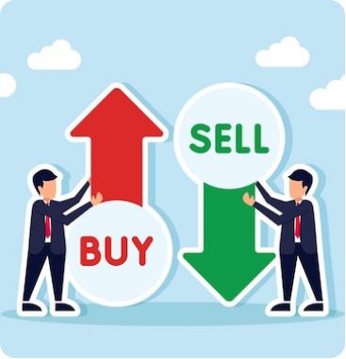
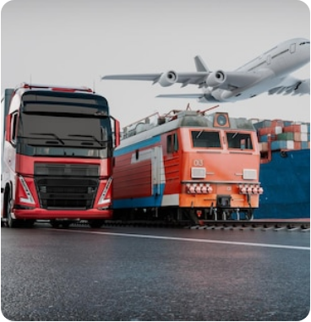
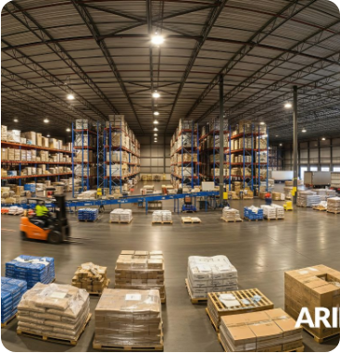
ছবিগুলো লক্ষ্য করো ও চিন্তা করো
ছবিগুলো দেখে বলো তো আজকের পাঠের বিষয় কী হতে পারে?

Slide 5

বিপণনের ধারণা ও কার্যাবলি
(Concept & Functions of Marketing)

Slide 6


শিখনফল
এই পাঠ শেষে তোমরা —
বিপণনের সঠিক ধারণা ব্যাখ্যা করতে পারবে।
বিপণনের প্রধান প্রধান কার্যাবলি চিহ্নিত ও বর্ণনা করতে পারবে।
ব্যবসায়িক সাফল্যে পরিবহণ, গুদামজাতকরণ ও মোড়কীকরণের ভূমিকা মূল্যায়ন করতে পারবে।

Slide 7


পূর্বজ্ঞান যাচাই
প্রশ্ন ১
প্রশ্ন ২
আমরা দৈনন্দিন জীবনে যেসকল পণ্য ব্যবহার করি, সেগুলো কীভাবে আমাদের কাছে পৌঁছায়?
পণ্য কেবল উৎপাদন করলেই কি ব্যবসায়ের কাজ শেষ হয়ে যায়?

Slide 8


বিপণনের ধারণা (Concept of Marketing)
সাধারণ অর্থে: পণ্যদ্রব্য বা সেবা সামগ্রী ক্রয়-বিক্রয়ের কাজকে বিপণন বলে।
প্রকৃত অর্থে: পণ্য বা সেবা উৎপাদনকারী থেকে ভোক্তা বা ব্যবহারকারীর নিকট পৌঁছানো পর্যন্ত সকল কাজের সমষ্টিই বিপণন।
ক্রয়, বিক্রয়, পরিবহন, গুদামজাতকরণ, প্রমিতকরণ, পর্যায়িতকরণসহ যাবতীয় কাজ এর অন্তর্ভুক্ত।

Slide 9





বিপণনের গুরুত্ব
ভোক্তা সন্তুষ্টি
উৎপাদন বৃদ্ধি
কর্মসংস্থান সৃষ্টি
বিপণনের মাধ্যমে ক্রেতা ও ভোক্তাগণ মানসম্মত পণ্য বা সেবা সহজে পেয়ে থাকেন।
কার্যকর বিপণন পণ্য বিক্রয় বাড়িয়ে শিল্প ও বাণিজ্যের প্রসার ও উৎপাদন বৃদ্ধিতে সহায়তা করে।
বিপণনের উন্নয়নের সাথে সাথে ব্যাপক কর্মসংস্থানের সুযোগ সৃষ্টি হয়।

Slide 10




বিপণনের কার্যাবলি (Functions of Marketing)
বিপণন উৎপাদনকারী ও ভোক্তার মধ্যে সেতুবন্ধন হিসেবে কাজ করে এবং বিভিন্ন উপযোগ সৃষ্টি করে:
১. ক্রয় ও বিক্রয়
২. পরিবহন
৩. গুদামজাতকরণ
স্বত্বগত উপযোগ সৃষ্টি করে।
স্থানগত উপযোগ সৃষ্টি করে।
সময়গত উপযোগ সৃষ্টি করে।

Slide 11

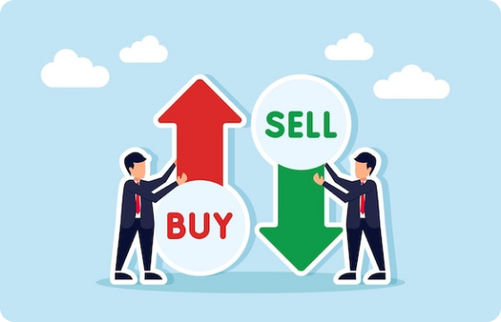
কার্যাবলি ১: ক্রয় (Buying)
সংজ্ঞা: নিজস্ব ব্যবহার বা পুনঃবিক্রয়ের জন্য পণ্যদ্রব্য বা সেবা সামগ্রী ক্রয় করতে হয়।
উপযোগ: পণ্যদ্রব্য বা সেবা সামগ্রী ক্রয়ের মাধ্যমে পণ্যের মালিকানা (স্বত্বগত উপযোগ) সৃষ্টি হয়।
বিপণনের অন্যতম প্রধান ও প্রথম কাজ হলো সঠিক পণ্য সঠিক মূল্যে ক্রয় করা।

Slide 12


কার্যাবলি ২: বিক্রয় (Selling)
মুল উদ্দেশ্য: ক্রেতা ও বিক্রেতাকে একত্রিত করা এবং পণ্যের মালিকানা হস্তান্তর করা।
জড়িত কাজসমূহ: পণ্য বা সেবার চাহিদা নির্ধারণ, ক্রেতা অনুসন্ধান এবং মূল্য নির্ধারণ বিক্রয়ের সাথে জড়িত।
বিক্রয়ের মাধ্যমেই ব্যবসায়ের আর্থিক লক্ষ্য বা মুনাফা অর্জিত হয়।

Slide 13

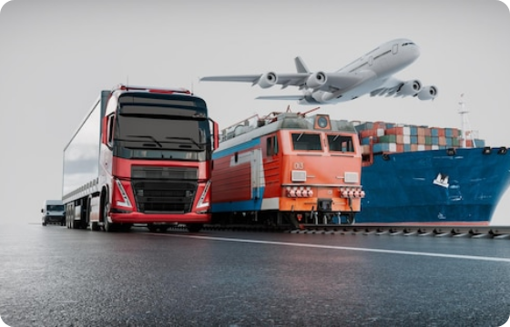
কার্যাবলি ৩: পরিবহন (Transportation)
স্থানগত উপযোগ: পরিবহন পণ্যের স্থানগত উপযোগ ও চাহিদা সৃষ্টি করে।
উদাহরণ: চীনের তৈরি ইলেকট্রনিক্স সামগ্রী আমরা বাংলাদেশে ব্যবহার করছি। আবার দেশের গলদা চিংড়ি ও চা বিদেশে রপ্তানি হচ্ছে।

Slide 14


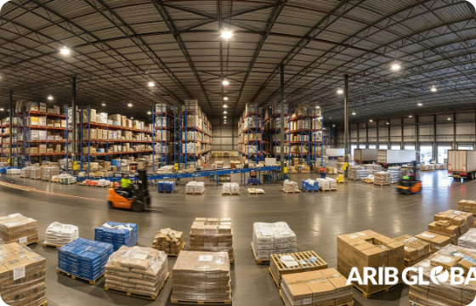
কার্যাবলি ৪: গুদামজাতকরণ (Warehousing)
সময়গত উপযোগ: গুদামজাতকরণের মাধ্যমে পণ্যের সময়গত উপযোগ সৃষ্টি হয়।
উদাহরণ: শীতকালে উৎপাদিত গোল আলু ও টমেটো আমরা সারা বছর গুদামজাতকরণের ফলেই পেয়ে থাকি।
এটি বছরের বিভিন্ন সময়ের চাহিদার সামঞ্জস্য বজায় রাখে।

Slide 15


কার্যাবলি ৫: প্রমিতকরণ (Standardizing)
প্রমিতকরণ কী?
পণ্যের গুনাগুন, আকার, রং, স্বাদ ইত্যাদির ওপর ভিত্তি করে পণ্যের মূল্য স্থির করাকে প্রমিতকরণ বলা হয়।
এর ফলে পণ্যের বিপণন প্রক্রিয়া সহজ হয় এবং বিক্রয় কার্য দ্রুততর হয়।

Slide 16


কার্যাবলি ৬: পর্যায়িতকরণ (Grading)
শ্রেণীকরণ
মানদণ্ড
মান অনুযায়ী পণ্যকে বিভিন্ন শ্রেণিতে ভাগ করাকে পর্যায়িতকরণ বলা হয়।
সাধারণত ওজন, আকার ও গুণাগুণ অনুযায়ী এ বিভাজন করা হয়, যা বিক্রয়কে সহজ করে।

Slide 17


কার্যাবলি ৭: মোড়কীকরণ (Packaging)
নিরাপত্তা ও আকর্ষণ: পণ্যকে সুন্দর, আকর্ষণীয় করা এবং নষ্ট হওয়া বা ভেঙে যাওয়া থেকে রক্ষার উদ্দেশ্যে আবৃত করাই মোড়কীকরণ।
শিল্পজাত পণ্য: ফ্রিজ, টেলিভিশন, সাবান ইত্যাদি।
কৃষিজাত পণ্য: পাস্তুরিত দুধ, মাছ, মাংস ইত্যাদি।

Slide 18


কার্যাবলি ৮ ও ৯: তথ্য সংগ্রহ ও ভোক্তা বিশ্লেষণ
৮. তথ্য সংগ্রহ
৯. ভোক্তা বিশ্লেষণ
বাজারে পণ্যের চাহিদা, সরবরাহ, ক্রেতার পছন্দ ও রুচি সম্পর্কিত তথ্য সংগ্রহ করা বিপণনের একটি জরুরি কাজ।
ভোক্তার রুচি, চাহিদা ও আগ্রহ মূল্যায়ন করা। সঠিক ভোক্তা বিশ্লেষণ না করলে ব্যবসায়ের ঝুঁকি বাড়ে।

Slide 19


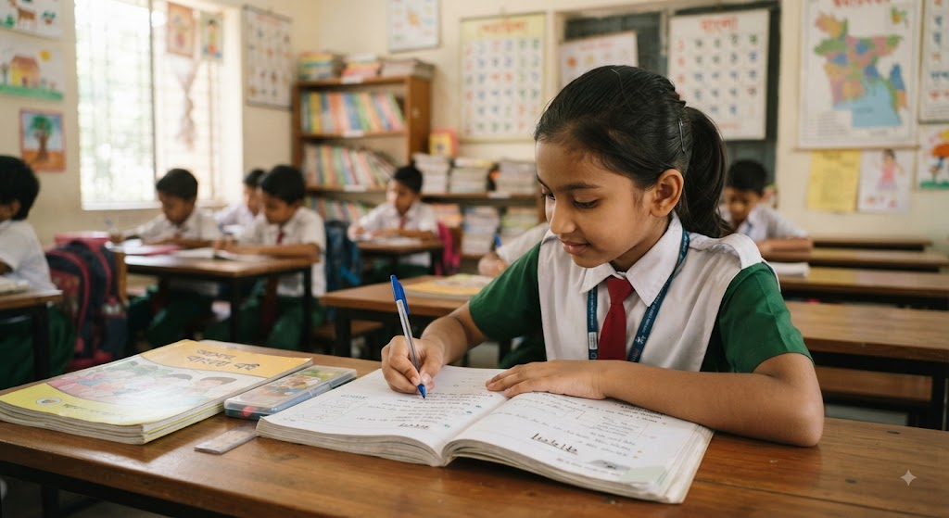
একক কাজ
খাতায় সুন্দর করে লেখ:
১. বিপণন কাকে বলে?
২. বিপণনের দুটি প্রধান কার্যাবলির নাম লেখ।
সময়: ৫ মিনিট

Slide 20


একক কাজের নমুনা উত্তর
১ নং উত্তরের নমুনা: পণ্যদ্রব্য বা সেবা উৎপাদক থেকে চূড়ান্ত ভোক্তার নিকট পৌঁছে দেওয়ার যাবতীয় কার্যাবলিকে বিপণন বলে।
২ নং উত্তরের নমুনা: বিপণনের দুটি কার্যাবলি হলো— (ক) ক্রয় এবং (খ) পরিবহন।

Slide 21


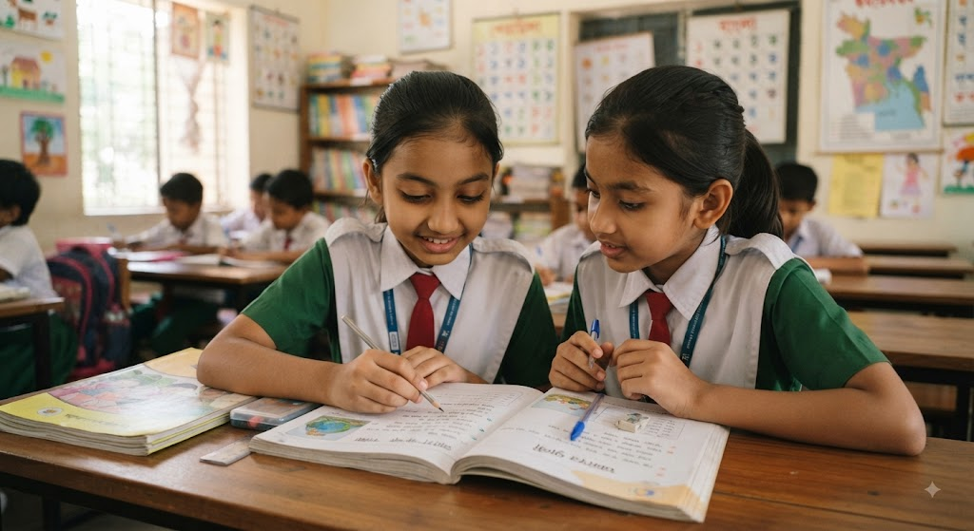
জোড়ায় কাজ
পাশের সহপাঠীর সাথে আলোচনা করে লেখ:
"পরিবহন ও গুদামজাতকরণ কীভাবে বিপণনে উপযোগ সৃষ্টি করে?"
— সংক্ষেপে ব্যাখ্যা কর।
সময়: ৭ মিনিট

Slide 22

জোড়ায় কাজের নমুনা উত্তর
পরিবহন: এক স্থানের পণ্য অন্য স্থানে নিয়ে স্থানগত উপযোগ সৃষ্টি করে।
গুদামজাতকরণ: এক মৌসুমের পণ্য অন্য মৌসুমে ব্যবহারের জন্য সংরক্ষণ করে সময়গত উপযোগ সৃষ্টি করে।

Slide 23


দলীয় কাজ
দলীয় কাজ
"মোড়কীকরণ কেন পণ্যের জন্য অত্যন্ত গুরুত্বপূর্ণ?" —
৩টি যুক্তি দাও।

Slide 24

দলীয় কাজের নমুনা উত্তর
নমুনা উত্তর
১. পণ্যকে নষ্ট হওয়া বা ভাঙা থেকে রক্ষা করে।
২. পণ্যকে ক্রেতার নিকট আকর্ষণীয় করে তোলে।
৩. পণ্য পরিবহনে সুবিধা প্রদান করে।

Slide 25
মূল্যায়ন
প্রশ্ন
১. পরিবহণ কোন ধরণের উপযোগ সৃষ্টি করে?
২. গোল আলু সারা বছর পাওয়া যায় কোন কাজের ফলে?
৩. পণ্যের গুণাগুণ ও আকারের ওপর ভিত্তি করে মূল্য নির্ধারণকে কী বলে?

Slide 26
মূল্যায়নের উত্তরমালা
সঠিক উত্তর
১. স্থানগত উপযোগ
২.গুদামজাতকরণ
৩.প্রমিতকরণ

Slide 27



পাঠের সারসংক্ষেপ ও প্রশ্ন-উত্তর
সারসংক্ষেপ
বিপণন কেবল ক্রয়-বিক্রয় নয়, এটি উৎপাদন থেকে শুরু করে ভোক্তা সন্তুষ্টি অর্জন পর্যন্ত একটি ধারাবাহিক ও বহুমুখী প্রক্রিয়া।
তোমাদের কোনো প্রশ্ন আছে?
নিঃসংকোচে প্রশ্ন কর!

Slide 28


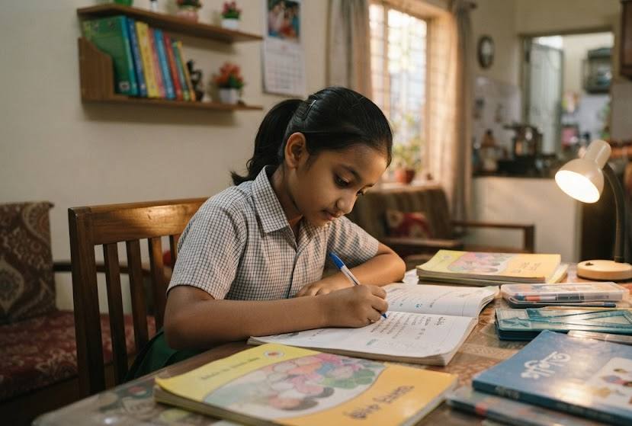

প্রশ্ন: "আমাদের দেশের অর্থনীতিতে বিপণনের কার্যাবলির প্রয়োজনীয়তা" সম্পর্কে ১০টি বাক্যে একটি সংক্ষিপ্ত প্রতিবেদন লিখে আনবে।

Slide 29
ধন্যবাদ

